Slide 1
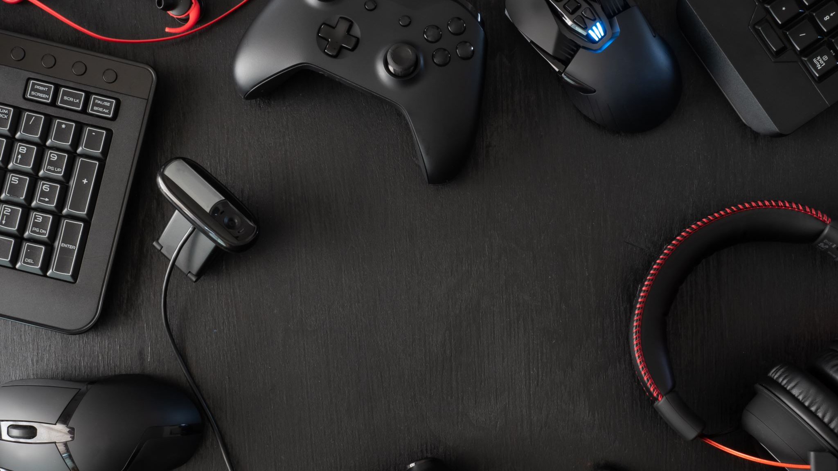
Box Head 게임 개발 발표
김태우

Slide 2
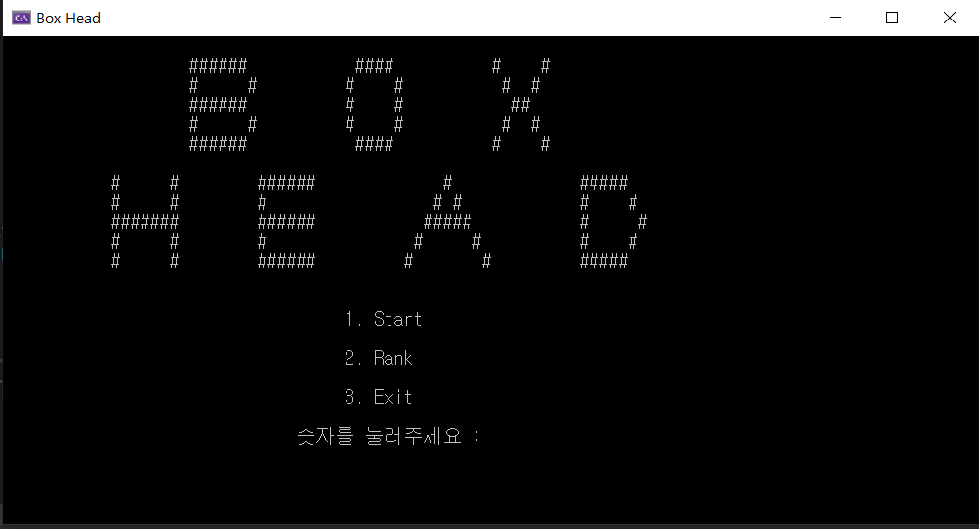
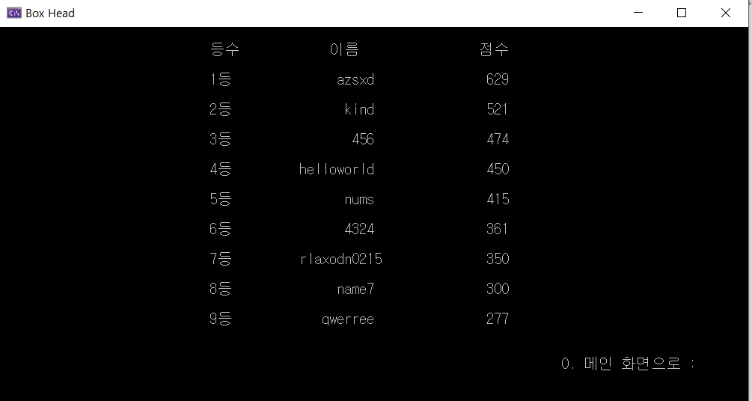
작품설명
시작화면
랭킹화면

Slide 3
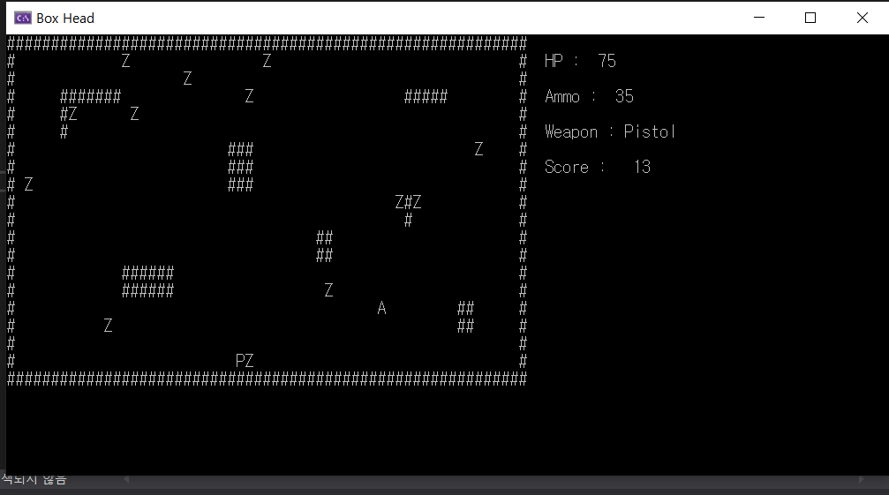
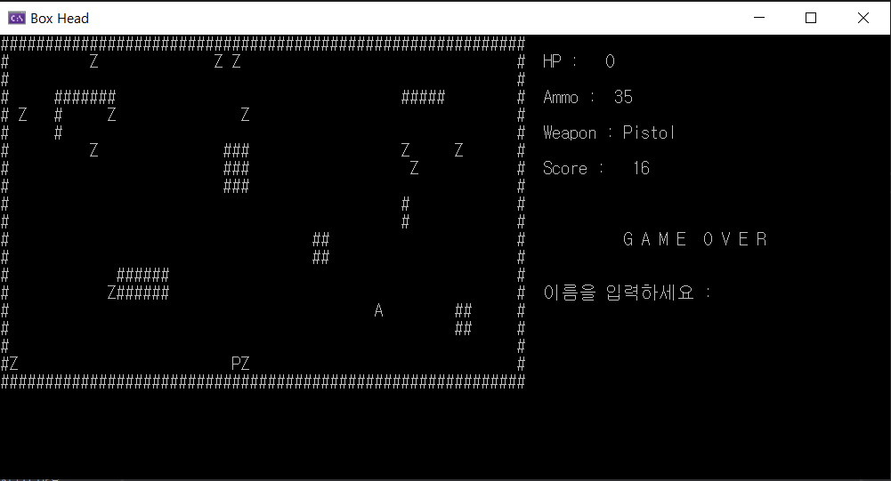
작품설명
플레이 화면
엔딩화면

Slide 4
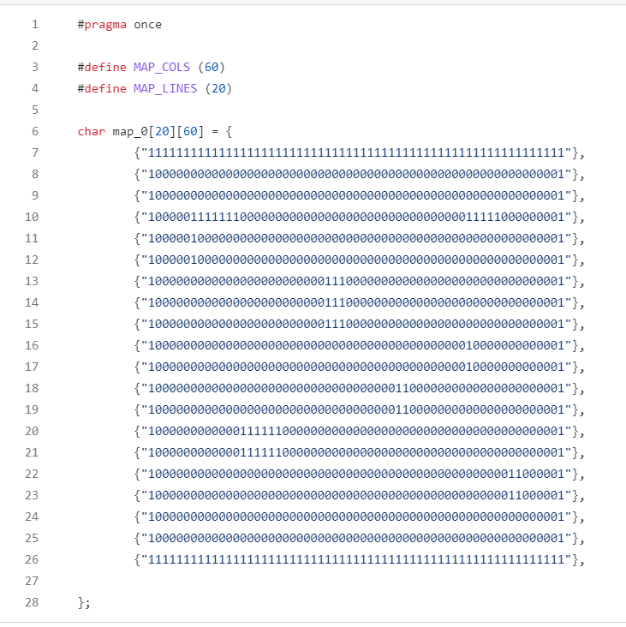
코드설명
Map.h
맵 배열을 만들어 맵 수정 편리
0,1,P,Z,A 위치를 나타낸다.

Slide 5
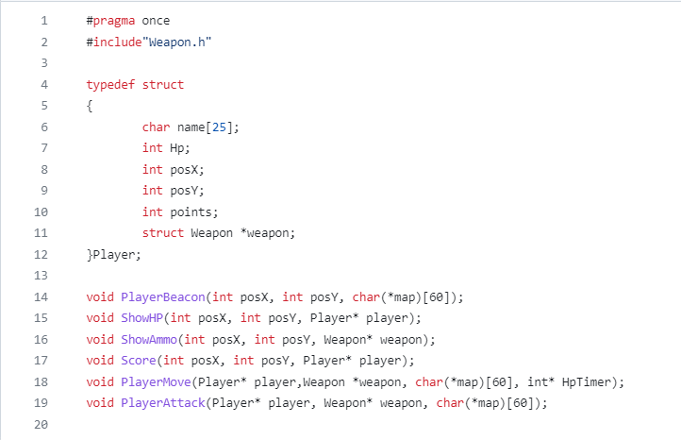
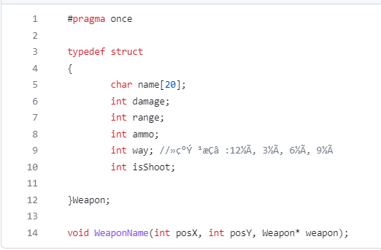
코드설명
Player.h
Weapon.h

Slide 6
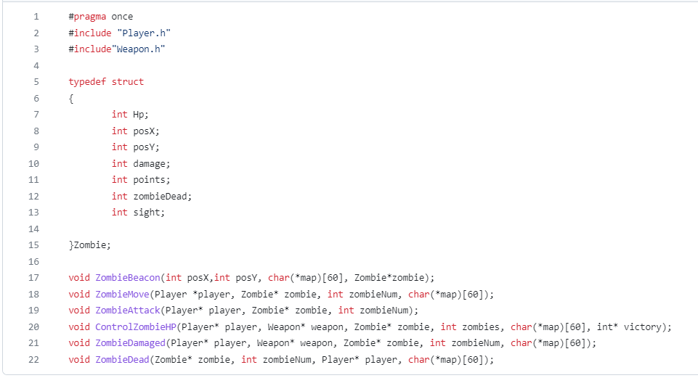
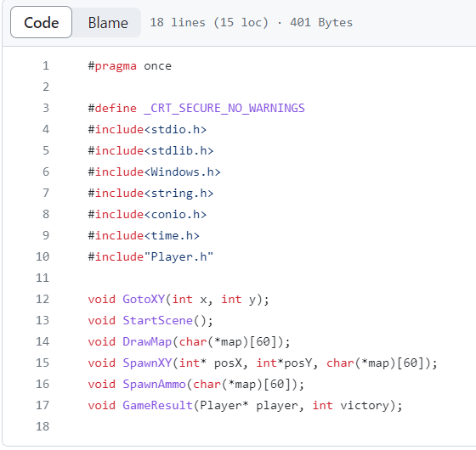
코드설명
Zombie.h
GameSystem.h

Slide 7
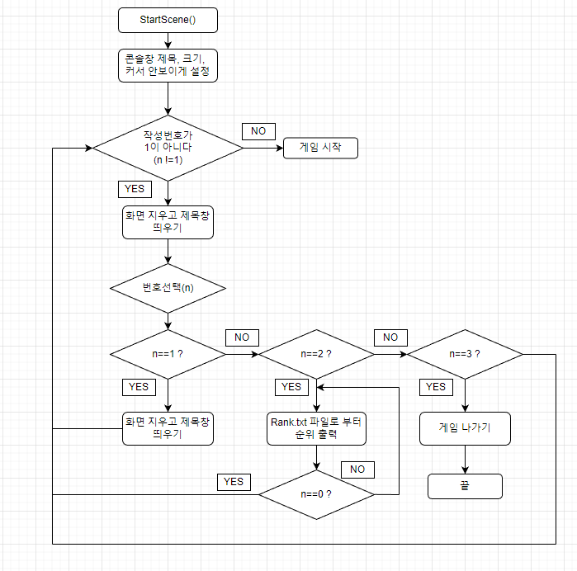
코드설명
StartScene()

Slide 8
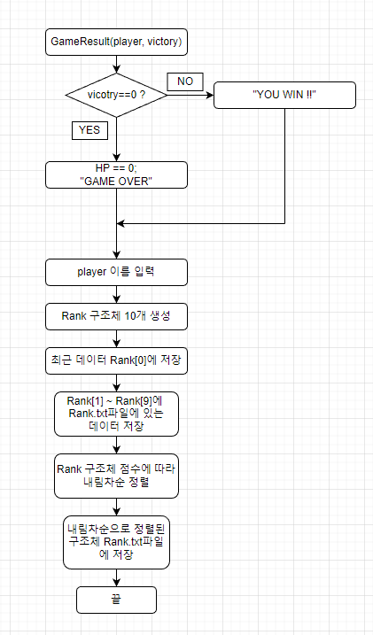
코드설명
GameResult()

Slide 9
코드설명
플레이어 이동

Slide 10
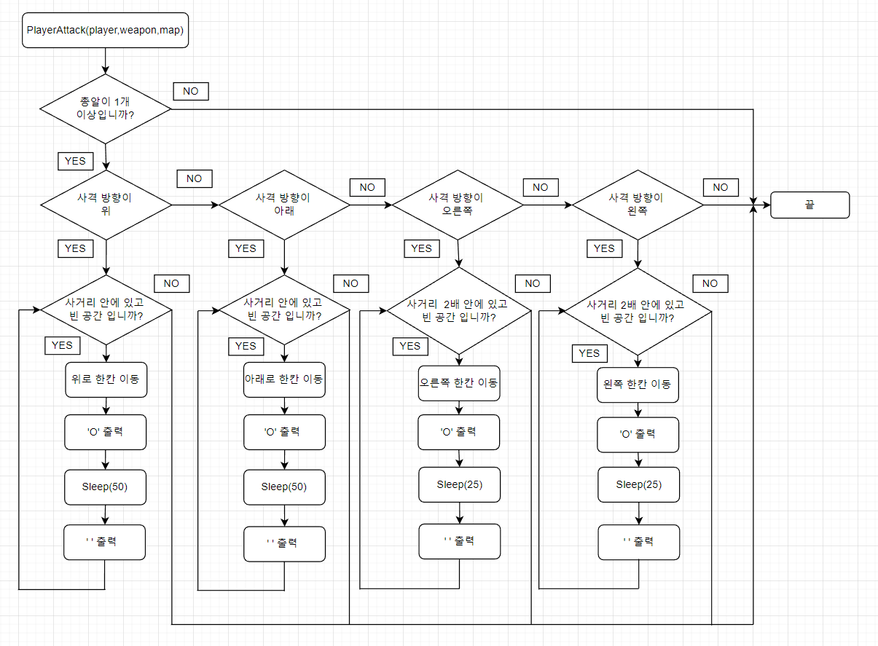
코드설명
플레이어 공격 애니메이션

Slide 11
코드설명
좀비 이동

Slide 12
코드설명
좀비 이동

Slide 13
코드설명

Slide 14
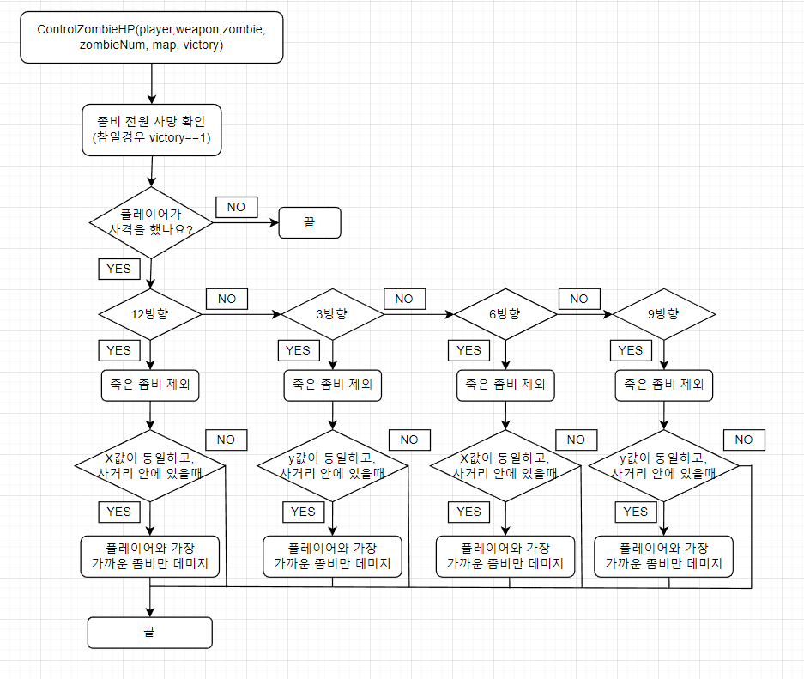
코드설명
좀비 체력 관리

Slide 15
코드설명
Main.c

Slide 16
감사합니다

